Slide 1


狄利克雷（Dirichlet）条件
条件1：在一周期内，如果有间断点存在，则间断点的数目应是有限个。
条件2：在一周期内，极大值和极小值的数目应是有限个。
条件3:在一周期内，信号绝对可积。

Slide 2
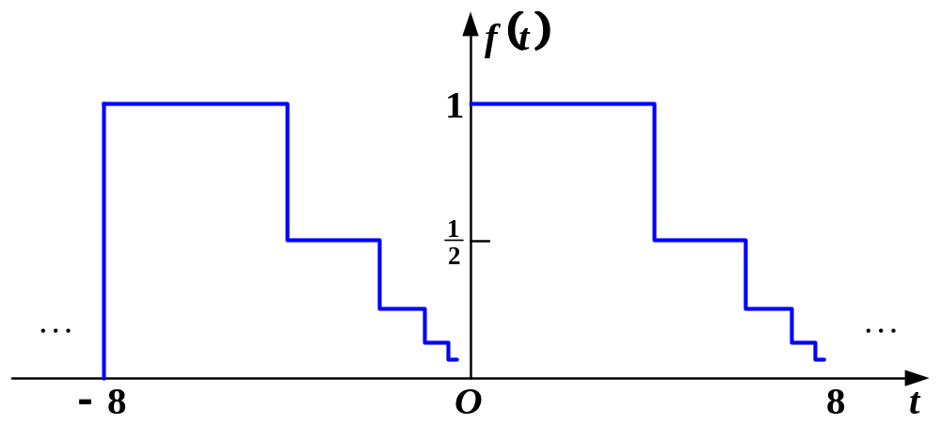
例1
不满足条件1的例子如下图所示，这个信号的周期为8，它是这样组成的：后一个阶梯的高度和宽度是前一个阶梯的一半。可见在一个周期内它的面积不会超过8，但不连续点的数目是无穷多个。

Slide 3
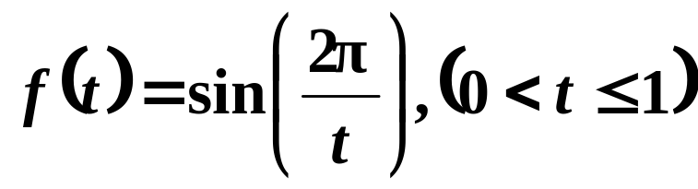
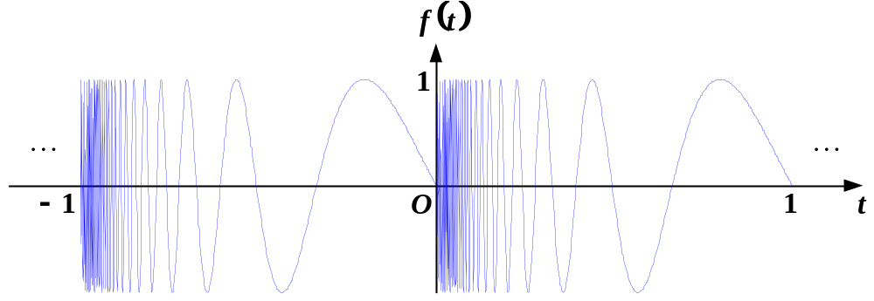
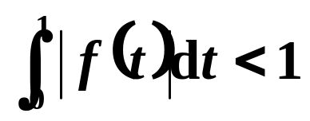
例2
不满足条件2的一个函数是
对此函数，其周期为1，有

Slide 4
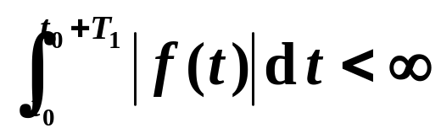
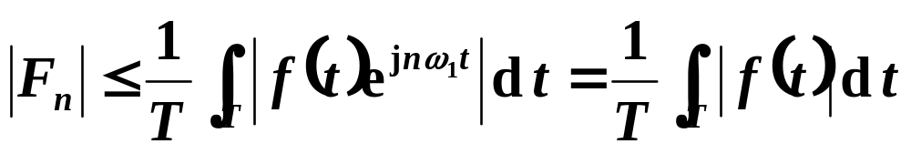
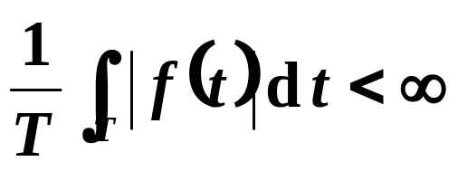
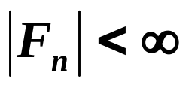
说明
在一周期内，信号是绝对可积的(T₁为周期)
与平方可积条件相同，这一条件保证了每一系数F_{n}都是有限值，因为

Slide 5
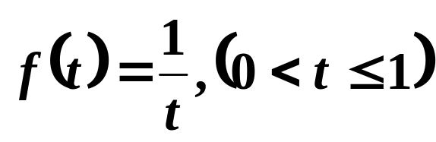
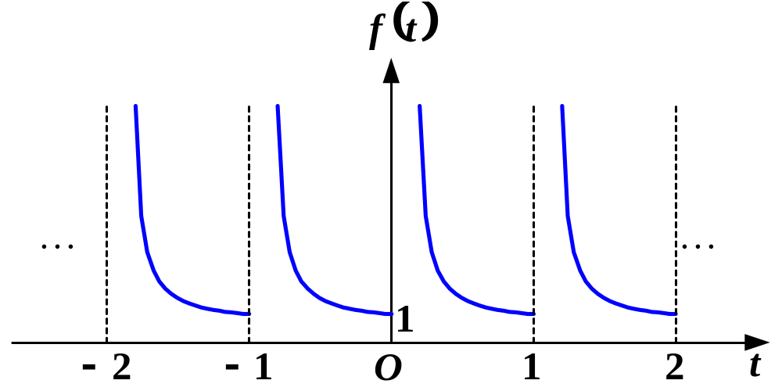
例3
周期信号 ，周期为1，不满足此条件。

